Slide 1
За пределами синтаксиса

Slide 2
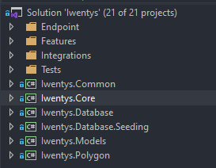
Структура проекта (солюшена)

Slide 3
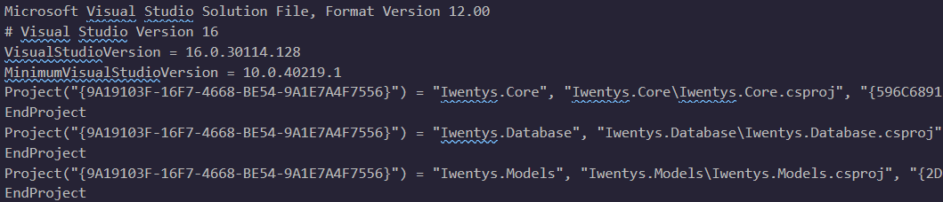
.sln

Slide 4
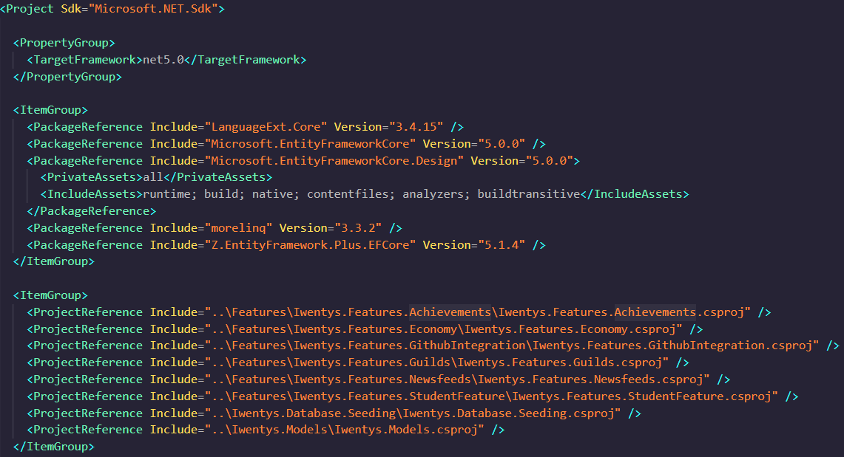
.csproj

Slide 5

Nuget

Slide 6
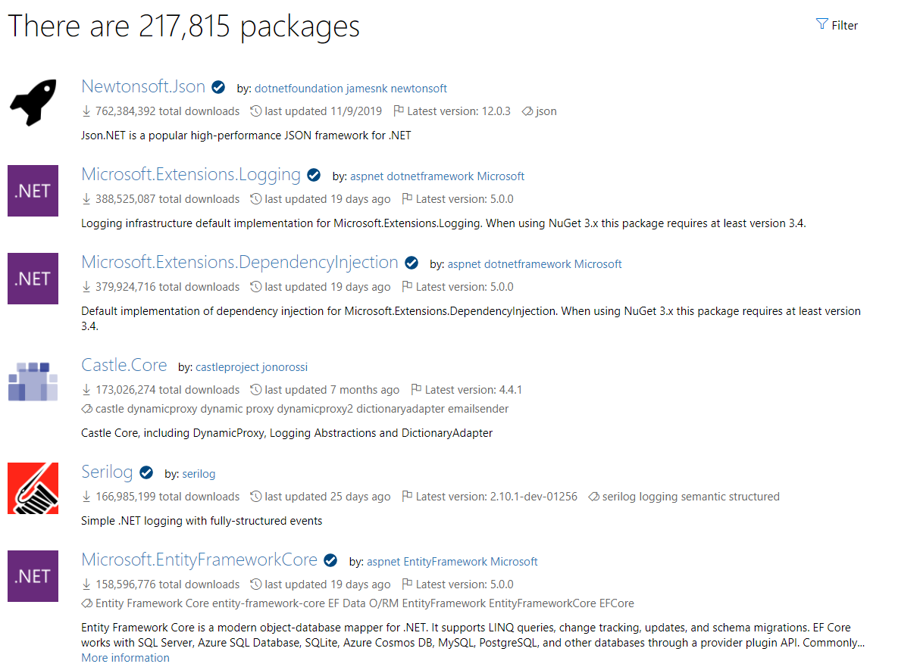
Nuget

Slide 7
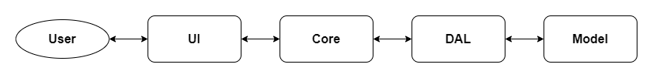
Солюшен и проекты

Slide 8
DAL
.txt
.json
database

Slide 9
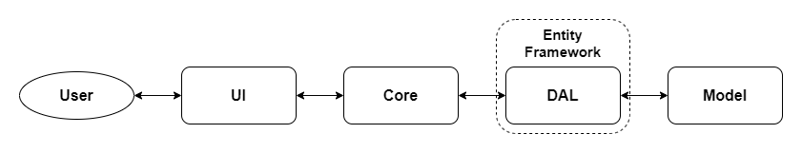
Entity framework

Slide 10
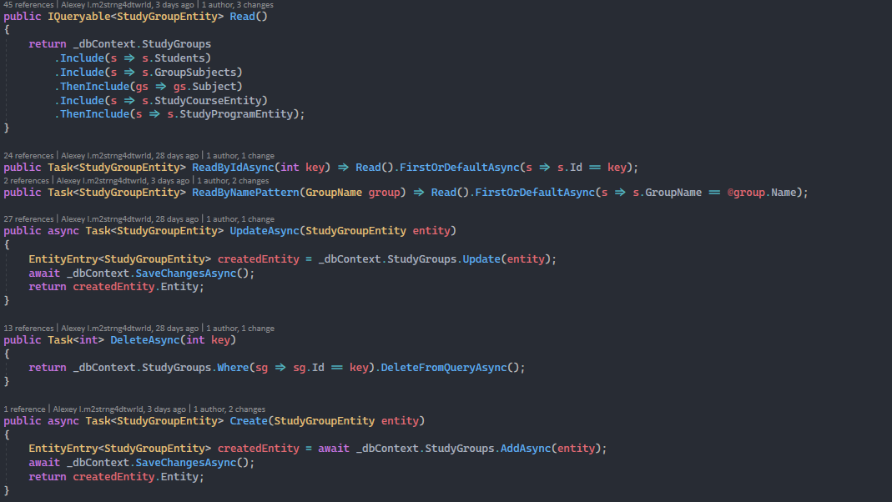
Entity framework

Slide 11
ASP
Endpoint / API
Swagger

Slide 12
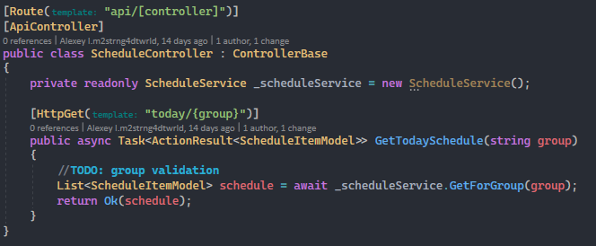
ASP/endpoint

Slide 13
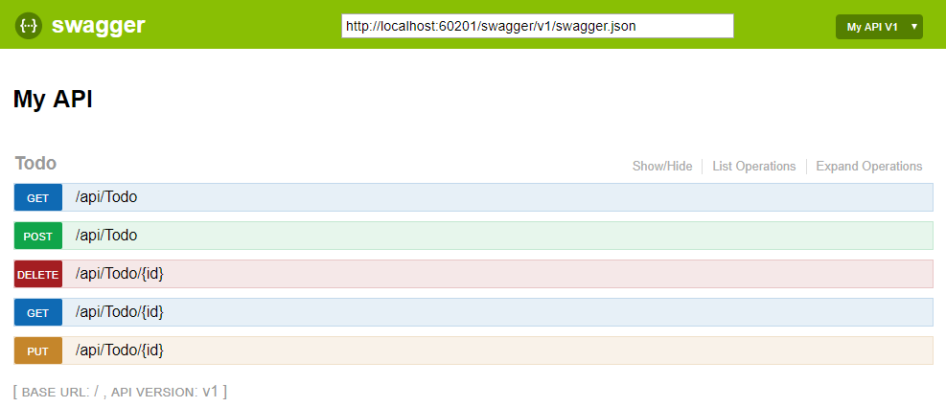
ASP/swagger

Slide 14
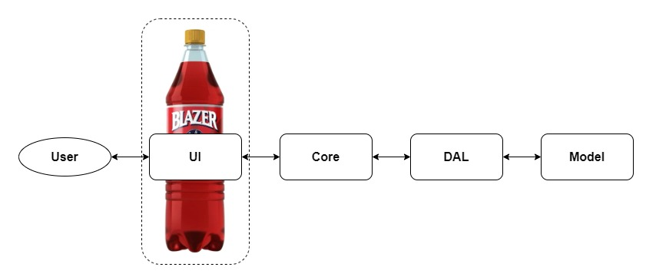
Blazor

Slide 15
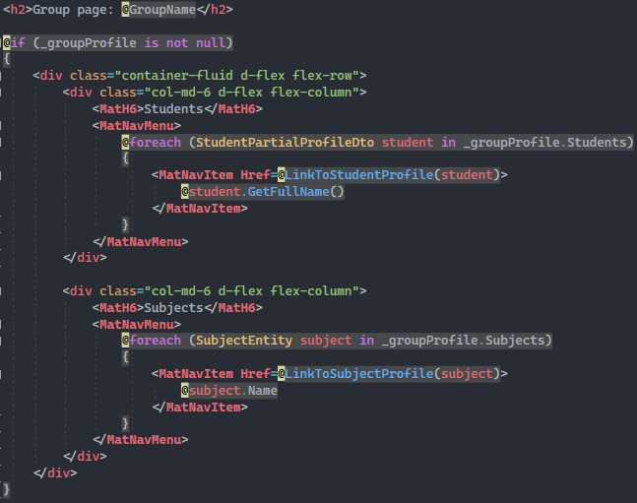
Blazor

Slide 16
WPF
XAML
MVVM

Slide 17
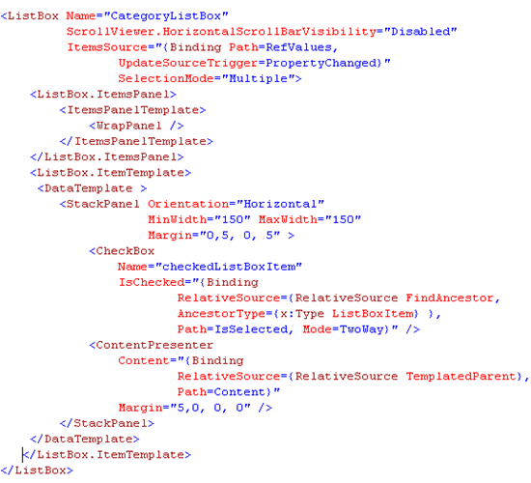
WPF / Xaml

Slide 18
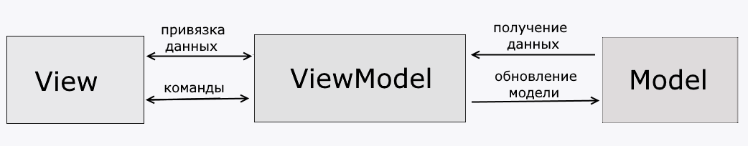
WPF / MVVM

Slide 19


Avalonia

Slide 20
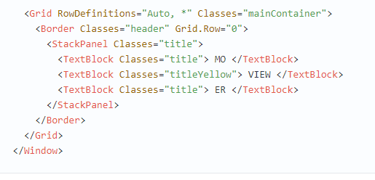
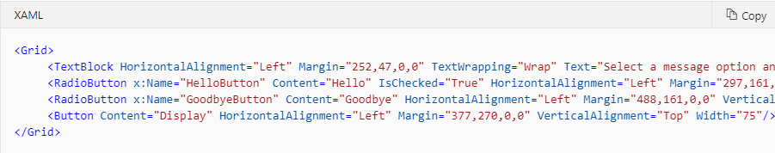
Avalonia <> WPF

Slide 21
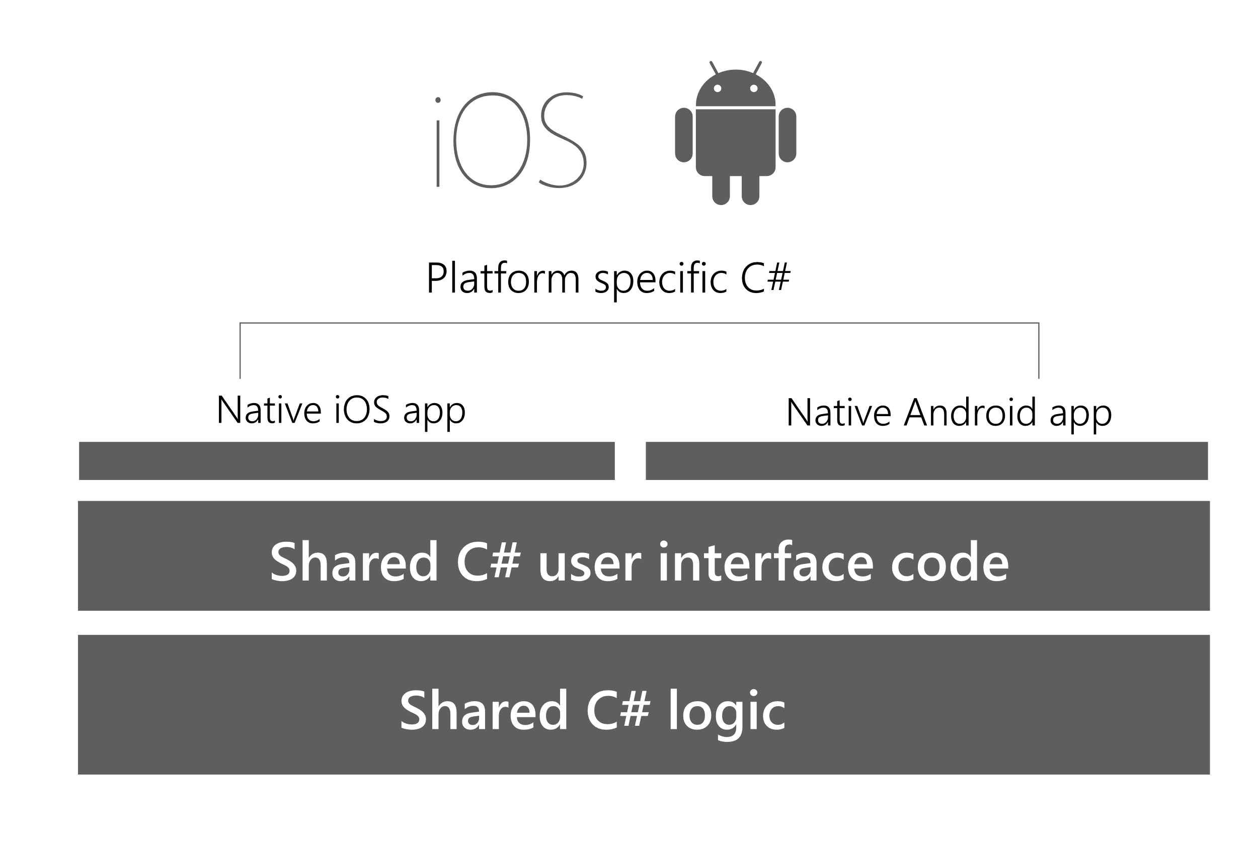
Xamarin

Slide 22
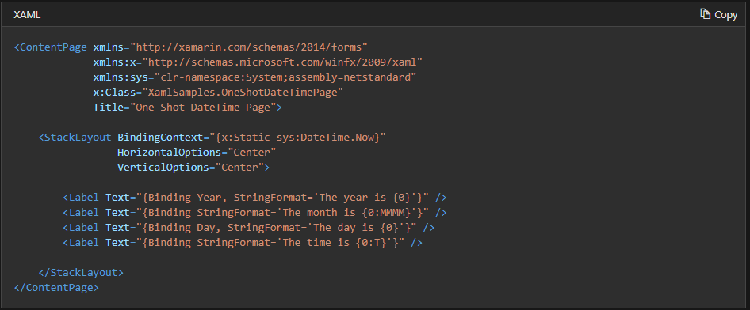
Xamarin

